Slide 1

ДОСЛІДЖЕННЯ ДИНАМІКИ ЗАПАМ’ЯТОВУВАННЯ
Доцент Оксана Онуфриенко

Slide 2
Правила запам'ятовування:
Повторення
Змістовна окресленість понять
Розуміння
Конкретність інформації
Увага при засвоєнні
Відтворення

Slide 3
Пам’ять – психічний процес, який полягає в закріпленні, збереженні та наступному відтворенні здобутого досвіду
Рухова
Емоційна
Образна (зорова, слухова, на дотик, запах, смак)
Словесно-логічна
Функції: запам'ятовування, збереження, відтворення, забування

Slide 4
Правила запам'ятовування:
Повторення
Змістовна окресленість понять
Розуміння
Конкретність інформації
Увага при засвоєнні
Відтворення

Slide 5
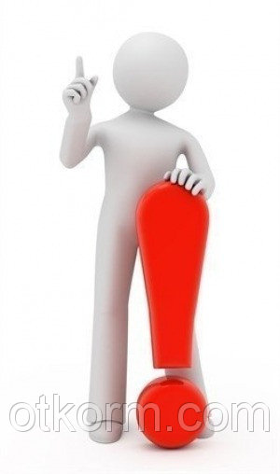
Двічі повторене засвоюється краще
Оптимальний інтервал між повторенням – декілька хвилин

Slide 6

Інформація повинна мати чіткі межі та змістовно окреслена.
Між блоками інформації бажано робити паузу

Slide 7
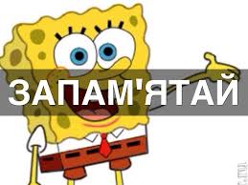
Важливе розуміння матеріалу,
Обмеження маловживаних та нових слів
Краще засвоюються конкретні факти, зайві слова розчиняють увагу

Slide 8
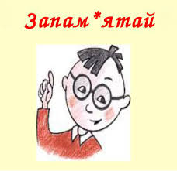
Розуміння важливості інформації, її унікальності покращує запам'ятовування
Позитивно емоційно окрашена інформація сприймається краще

Slide 9

Краще запам'ятовується те, що постійно відтворюється . «Повторення – мати навчання»

Slide 10
Таким чином запам'ятовування буде більш ефективним, якщо:
Є повторення (краще через декілька хвилин)
Інформація має чіткі межі
Інформація зрозуміла
Краще запам'ятовується конкретне ніж абстрактне
Відчуття важливості інформації
Позитивне налаштування

Slide 11
Закони запам'ятовування:
Оптимальність довжини ряду (7 об'єктів)
Закон гальмування (зміна видів матеріалу)
Закон краю (запам'ятовується перший, найкращий і останній)
Закон осмислення, інтересу, установки
Закон повторення

Slide 12
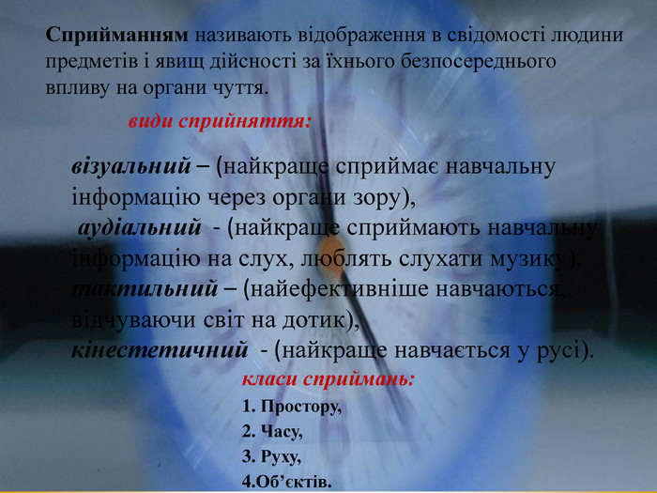

Slide 13
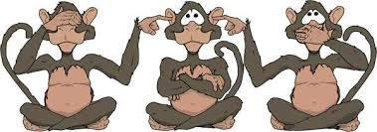
Сприйняття – відображення в свідомості людини предметів і явищ
Візуальний
Аудіальний
Тактильний
Кінестетичний

Slide 14
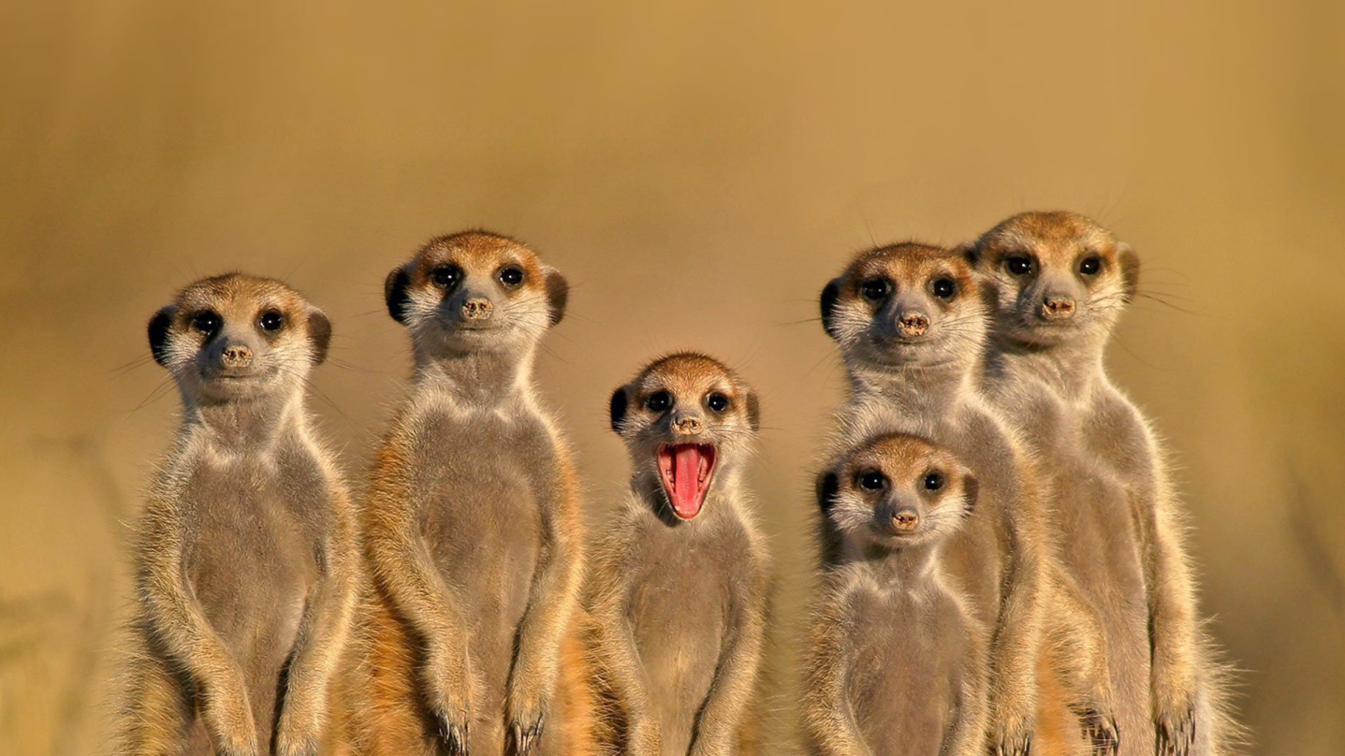
Увага
Мимовільна
Довільна
Післядовільна (викликана інтересом до процесу)

Slide 15
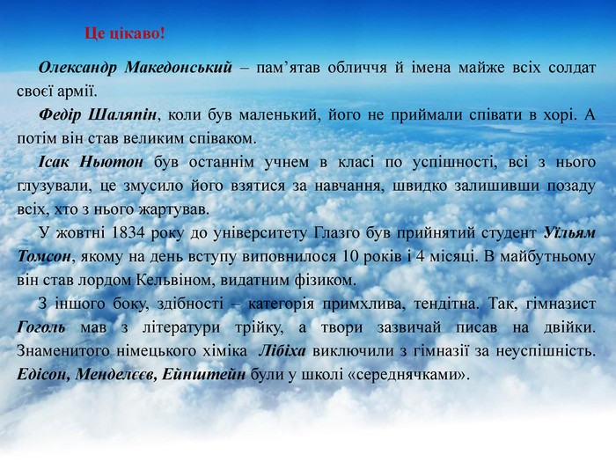

Slide 16
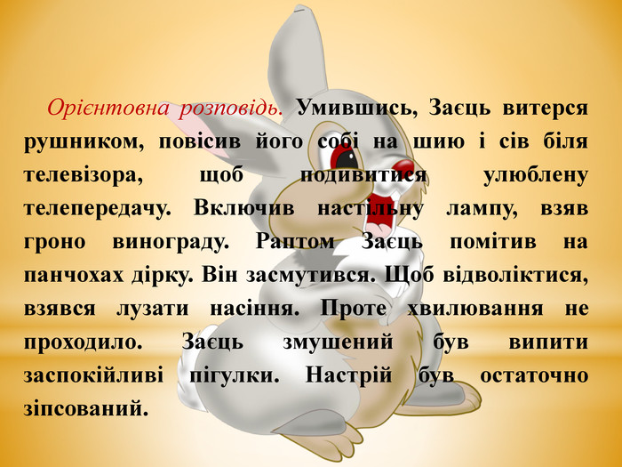

Slide 17

1. Як написати "мерзла вода" трьома літерами?
2. Який звір найбільше схожий на кота?
3. Скільки картоплин у горщик улізе?
4. Який кінь, коли його миють?
5. Скільки кроків зробить горобець за сім років?
6. Що посеред землі стоїть?
6. Який рік тягнеться один день?
8. Гора й долина, а що між ними?
9. Якої риби в річках найбільше?
10. Як написати "суха трава", щоб вий­шло чотири літери?
11. Коли кинути камінь у Чорне море, який він буде?
12. Чим вечір кінчається, а ранок починається?
13. Що буде з козою, як їй сім літ мине?
14. Хто завжди правду каже?

Slide 18
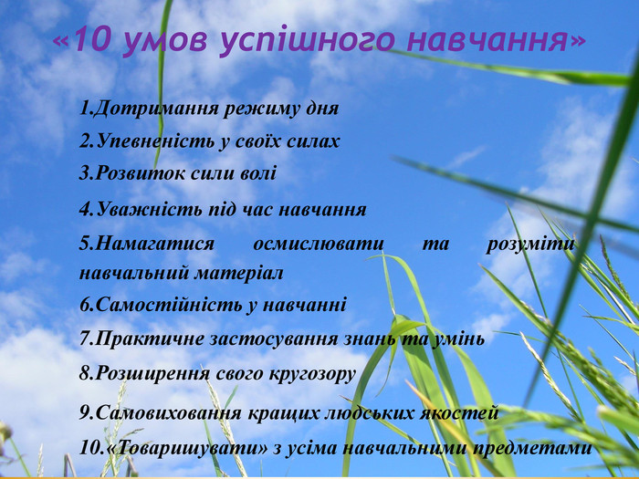

Slide 19
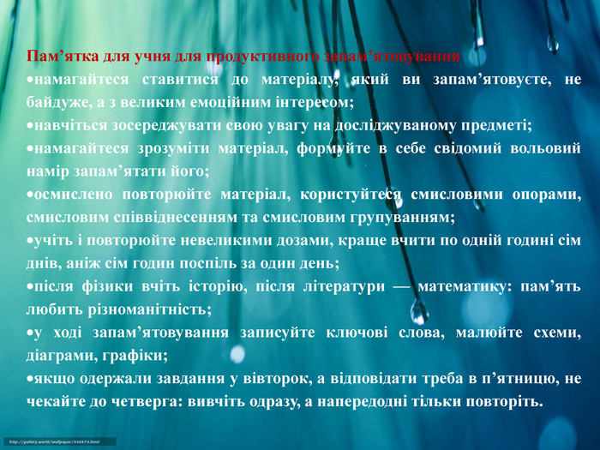

Slide 20
Дякую за увагу!

